Slide 1
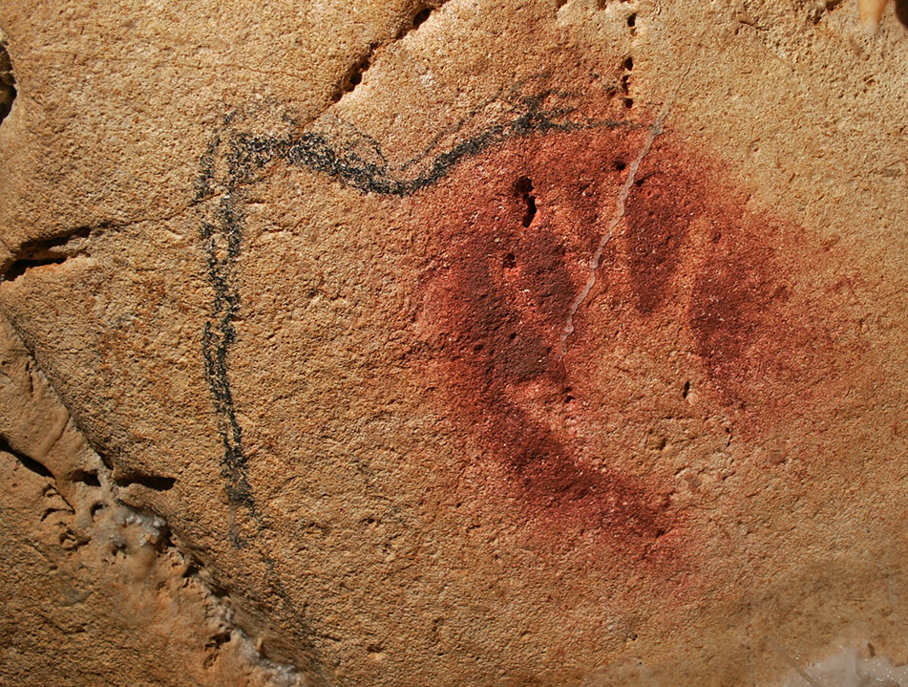
6ème Histoire
Thème 1
Deuxième partie :
Le Néolithique
Mise au point scientifique
La longue histoire de l’humanité et des migrations
Main en négatif - Grotte Chauvet

Slide 2
Progression
Du Paléolithique Supérieur au Néolithique
Les caractéristiques d’une société néolithique
Deux visions de l’Holocène (12 000 à 10 000 BP)
Le processus de néolithisation au Proche Orient
Généralités
Le processus de sédentarisation (à partir site archéologique de Jerf El Ahmar – Syrie)
- L'habitat communautaire et individuel
- La vie matérielle des premiers sédentaires
- Le monde symbolique des premiers sédentaires
Le Néolithique : un développement global mais différencié encore très mal cerné
Le consensus autour des foyers néolithiques (carte)
Les discordes sur le processus de néolithisation (à partir du cas européen)
- le diffusionnisme modéré des généticiens et des partisans de l'archéométrie C14
- la transformation arythmique des sociétés (acculturation, échange et colonisation)
- des processus différenciés et relayés par des échanges importants avec les périphéries
Adaptation de programmes : le Néolithique en Amérique
Les foyers andins et méso-américains et la périphérie amazonienne
Les Guyanes et l'Amazonie entre 10 000 et 650 BP
Une spécificité : la culture des champs surélevés

Slide 3
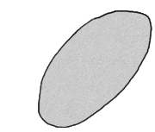
Du Paléolithique Supérieur au Néolithique
Au Paléolithique Supérieur (40 000 à 10 000 BP) :
Multiplication des groupes culturels (encore qualifiés par les productions lithiques) et des innovations techniques :
- débitage Levallois¹ puis à lamelles par exemple
- nouvelles pratiques alimentaires
- nouvelles techniques de chasse,
- développement de l'art pariétal et de la statuaire….
→ Nouvelles sociétés humaines (pratiques funéraires plus communes mais très variées)
Aux alentours de 10 000 BP (début de l'Holocène ):
Evolution des cultures paléolithiques selon les régions :
- vers le Néolithique,
- vers le Mésolithique,
- vers l'Epipaléolithique,
→ Naissance des inégalités ? renforcement des marqueurs témoignant de la hiérarchisation sociale (armement avec l'arc, habitat, pratiques funéraires, sanctuaires, …).
Débitage Levallois : méthode de débitage de la pierre employée au cours de la Préhistoire, surtout au Paléolithique. Cette méthode implique la préparation d'une surface d'un nucléus pour le débitage d'un ou de plusieurs éclats prédéterminés.

Slide 4
Les caractéristiques d’une société néolithique
Une société néolithique doit théoriquement répondre à 5 critères :
La sédentarisation : dans le sens d‘un habitat permanent et non pas saisonnier comme c'est le cas au Paléolithique.
La domestication d'animaux : dans le sens d’une modification de l'espèce et non d‘une acclimatation (au Paléolithique européen, des ours sont couramment gardés et attachés par une sorte de mors dans les grottes).
L’agriculture : dans le sens où on ne se contente pas de favoriser la production d'une plante mais où elle est manipulée en procédant à sa sélection, son enfouissement, sa récolte et sa reproduction.
La production de céramique : on entend par là une production sériée et massive avec fabrication de récipients en toute sorte de matériaux (peaux, vessie, pierre, bois, …).
Le polissage de la pierre : la production de bifaces n’est pas abandonnée (ex : lamelles et autres grattoirs). On y ajoute le polissage de certaines pièces soit dans un but pratique, soit dans un but artistique.

Slide 5
Deux visions de l’Holocène
 | Jusqu’aux années 90 | Depuis les années 90
Quelle vision ? | Vision positive de l’Holocène | Vision négative de l’Holocène
Quelles raisons ? | - Néolithisation - Anthropisation des milieux - Naissance des grands ensembles culturels mondiaux | Emergence de la sensibilité environnementale (changement global, développement durable) et des notions de mondialisation = Pollution/destruction des milieux par l'Homme - Modification des équilibres naturels Réduction de la biodiversité - Apparition/renforcement des sociétés inégalitaires - Emergence de nombreuses maladies - Dissémination de parasites et de nuisibles sur l'ensemble du Globe, …
Holocène : âge interglaciaire, période chaude qui correspond à l'avènement du Mésolithique, du Néolithique et des cultures ultérieures. C'est le début de l'expansion rapide de l'espèce humaine.

Slide 6
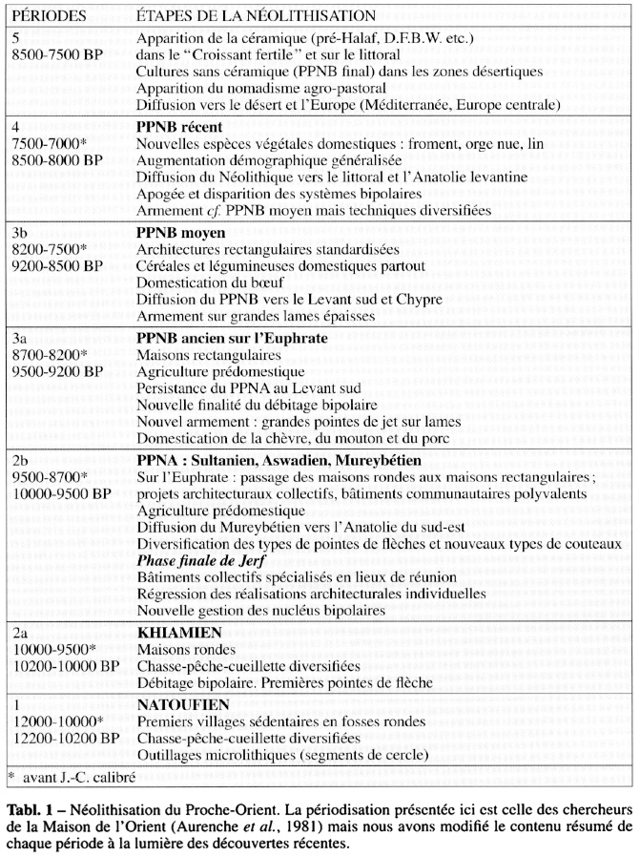
Le processus de néolithisation au Proche-Orient : généralités
PPNA : Le Néolithique précéramique A (en anglais Pre-Pottery Neolithic A, souvent abrégé en PPNA) est la période marquant les débuts du Néolithique du Proche-Orient. Elle a été établie sur le site de Jéricho, et est caractérisée, par l'absence de céramique. Elle a duré environ de 9000 à 8500 av. J.-C. et précède le Néolithique précéramique B (PPNB)
Source : Danielle Stordeur et Frédéric Abbès « du PPNA au PPNB : mise en lumière d’une phase de transition à Jerf El Ahmar (Syrie) » paru dans BSBF 2002 Volume 99-3

Slide 7
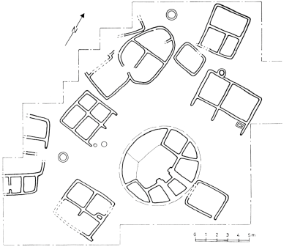
L'habitat communautaire et individuel
La sédentarisation au Proche Orient : à partir du site de Jerf El Ahmar (Euphrate Syrien)
Dans ce village, apparaissent les premières maisons rectangulaires, qui coexistent avec des modèles aux contours arrondis. Le bâtiment communautaire est entouré sur les trois quart de sa périphérie par des maisons de modèle varié. Une seule construction s’accroche au mur extérieur sud. La limite sud de la zone construite correspond à cette cellule alors qu’une vaste zone de déchets stratifiés s’étale vers l’extérieur de l’établissement.
Source : Danielle Stordeur et Frédéric Abbès « du PPNA au PPNB : mise en lumière d’une phase de transition à Jerf El Ahmar (Syrie) » paru dans BSBF 2002 Volume 99-3

Slide 8
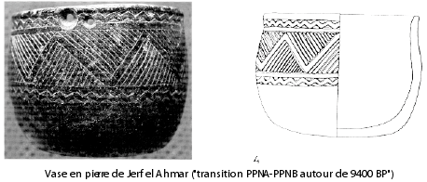
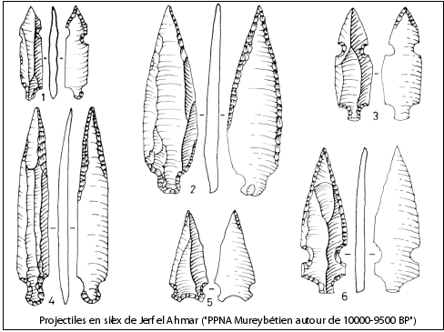
La sédentarisation au Proche Orient : à partir du site de Jerf El Ahmar (Euphrate Syrien)
La vie matérielle des premiers sédentaires

Slide 9
La sédentarisation au Proche Orient : à partir du site de Jerf El Ahmar (Euphrate Syrien)
Le monde symbolique des premiers sédentaires
Représentation et pratiques funéraires
on peut noter la correspondance entre les représentations schématiques acéphales et le squelette retrouvé sur le site.
Stèle au vautour entre deux dalles
Source : Danielle Stordeur et Frédéric Abbès « du PPNA au PPNB : mise en lumière d’une phase de transition à Jerf El Ahmar (Syrie) » paru dans BSBF 2002 Volume 99-3
+ Alain Testart « Das crânes et des vautours ou la guerre oubliée » paru dans paléorient 2008 Volume 34-1

Slide 10
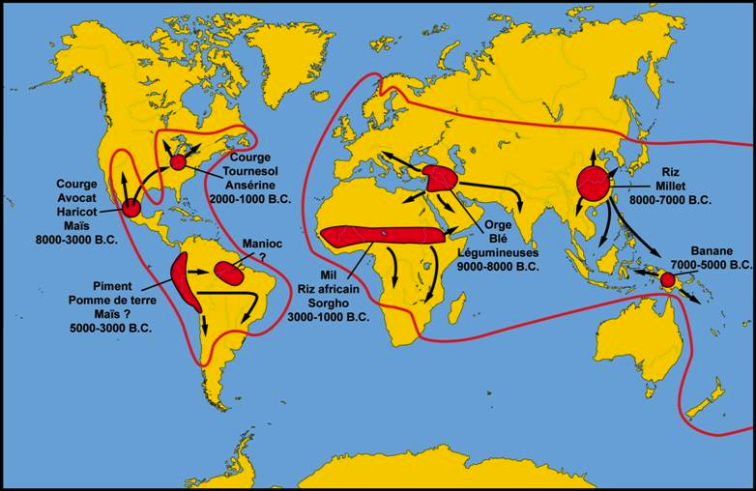
Le consensus autour des foyers néolithiques
Le Néolithique : un développement global mais différencié et encore très mal cerné
Source : Jean Guilaine « la seconde naissance de l’homme, le néolithique » 2012

Slide 11
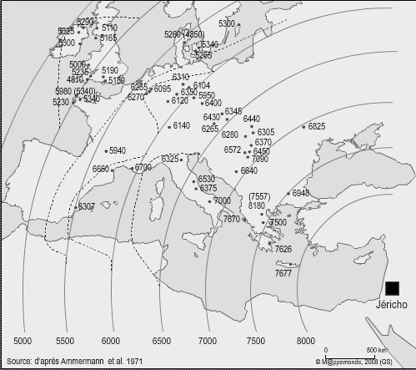
Le Néolithique : un développement global mais différencié et encore très mal cerné
Discorde sur les processus de néolithisation Le cas européen : le diffusionnisme modéré des généticiens et des partisans de l'archéométrie C14
Cette carte illustre le paradigme diffusionniste.
Le PPNB ancien (IX° millénaire BP) du Proche-Orient aurait transmis ses innovations à l'Europe de l'Est à l'Ouest. Cela a été réalisé en s'appuyant sur les datations C14 et les études génétiques.
Principale critique : les hommes du néolithique auraient conquis 4 000 km d'Europe en 4 000 ans ! (J. Guilaine)

Slide 12
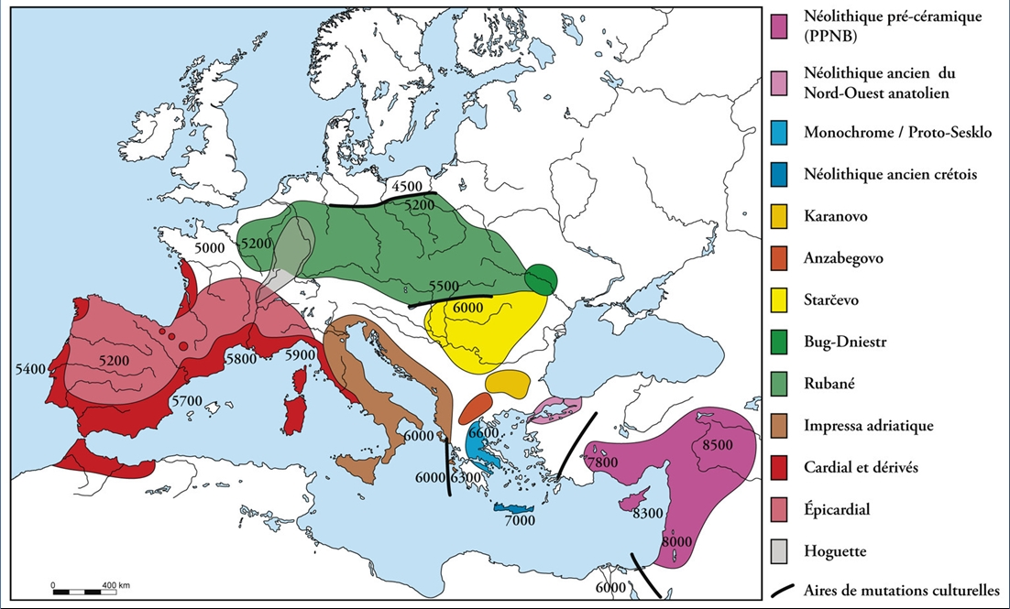
Discorde sur les processus de néolithisation Le cas européen : la transformation arythmique des sociétés selon J. Guilaine (acculturation, échange et colonisation).
Le Néolithique : un développement global mais différencié et encore très mal cerné
Source : Jean Guilaine « la seconde naissance de l’homme, le néolithique » 2012

Slide 13
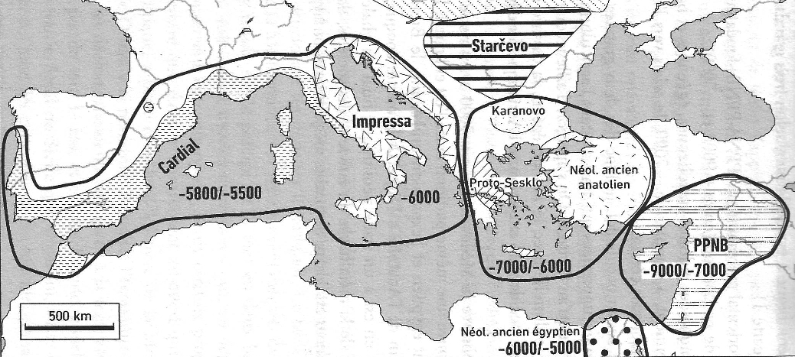
Le Néolithique : un développement global mais différencié et encore très mal cerné
Discorde sur les processus de néolithisation Le cas européen : des processus différenciés et relayés par des échanges importants avec les périphéries (Anatolie et Levant)
Emergence et extension de l’économie néolithique à l’espace méditerranéen
Trois grands ensembles sont discernables :
À l’est , le néolithique précéramique, fondateur du système néolithique
Au centre, les diverses cultures du premier Néolithique égéo-anatolien
A l’ouest , les cultures complexes à céramiques imprimées et cardiales
Source : Jean Guilaine « la seconde naissance de l’homme, le néolithique » 2012

Slide 14
Le Néolithique en Amérique : les foyers andins et méso-américains et la périphérie amazonienne
Le néolithique en Amérique est caractérisé par :
L’horticulture : en Méso-Amérique et les Andes :
- culture du piment dès le IXème millénaire av. J.-C.
- haricots et maïs aux VIIème-Vème millénaires.
- culture très ancienne du manioc en Amazonie selon les botanistes mais pas de datation.
La domestication des camélidés (vers 4000/3500 av. J.-C.)
Les débuts de la sédentarisation (autour de 7600-6000 av. J.-C.) sous diverses formes et dans différents milieux ( = période formative)
L’apparition de la poterie en Bas-Amazone (autour de 7600 av. J.-C.)
- poterie très sophistiquée dès le départ.
- lente diffusion de la poterie entre le IVème et le IIème millénaire av. J.-C. (des zones restent acéramiques jusqu'au XVème siècle de notre ère)

Slide 15
Le Néolithique en Amérique : Les Guyanes et l'Amazonie entre
10 000 et 1 000 BP
Précaution méthodologique
➔ Ecartèlement des Guyanes dans les approches scientifiques entre :
Des Guyanes prises indépendamment ou couplées avec les Petites-Antilles (Travaux de Veersteg, …)
Une grande Amazonie qui englobe les contreforts andins et les Guyanes (Travaux de Rostain, Lavallée, …)
Traces humaines
Au final, des données très lacunaires
Plus ancienne trace humaine en Amazonie autour de 14 000 BP
Mais, preuves d'anthropisation de l'environnement bien antérieures.
Peu d'archéologues,
Peu de moyens : faiblesse des fouilles de sauvetage ou programmées,
Peu d'intérêt du public

Slide 16
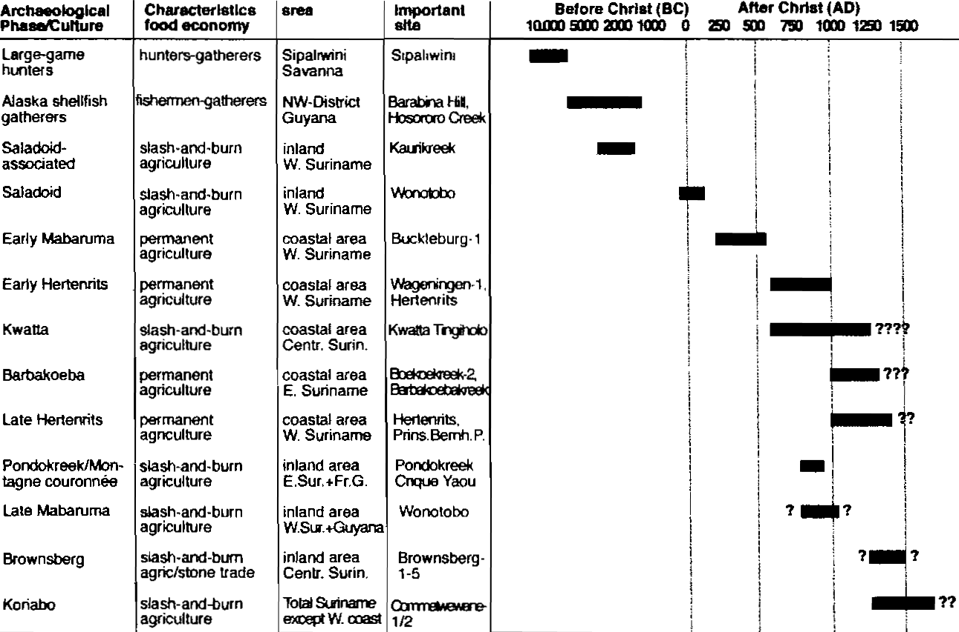
Le Néolithique en Amérique : Les Guyanes et l'Amazonie entre
10 000 et 1 000 BP
Les phases chronologiques précolombiennes au Surinam
Source : Aad Versteeg « Peuplement et environnement dans les Guyanes entre 10 000 BP et 1000 BP » in Peuplements anciens et actuels des forêts tropicales. IRD Editions (2003)

Slide 17
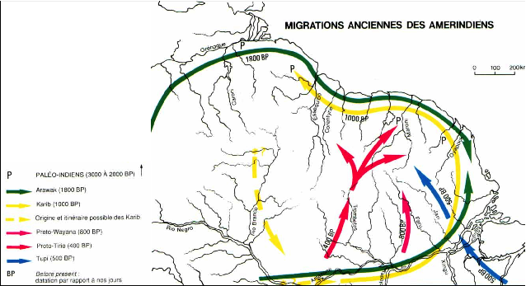
Le Néolithique en Amérique : Les Guyanes et l'Amazonie entre
10 000 et 650 BP
Source : Stéphen Rostain et Yannick Le Roux « Archéologie » La documentation Guyanaise, Saga Edition (1990)

Slide 18
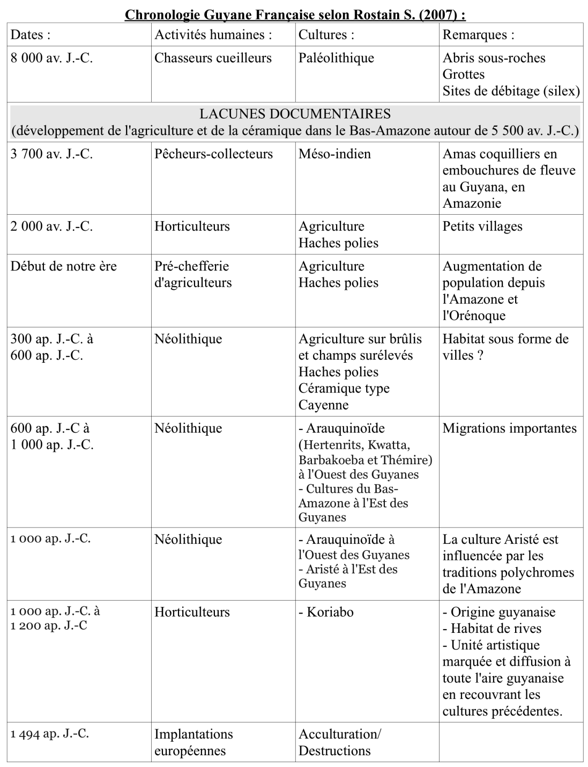
Le Néolithique en Amérique : Les Guyanes et l'Amazonie entre
10 000 et 650 BP
Chronologie de Guyane française
Source : Stéphen Rostain « Histoire de la recherche archéologique de la Guyane côtière » in les nouvelles de l’archéologie n°108-109 (2007)

Slide 19
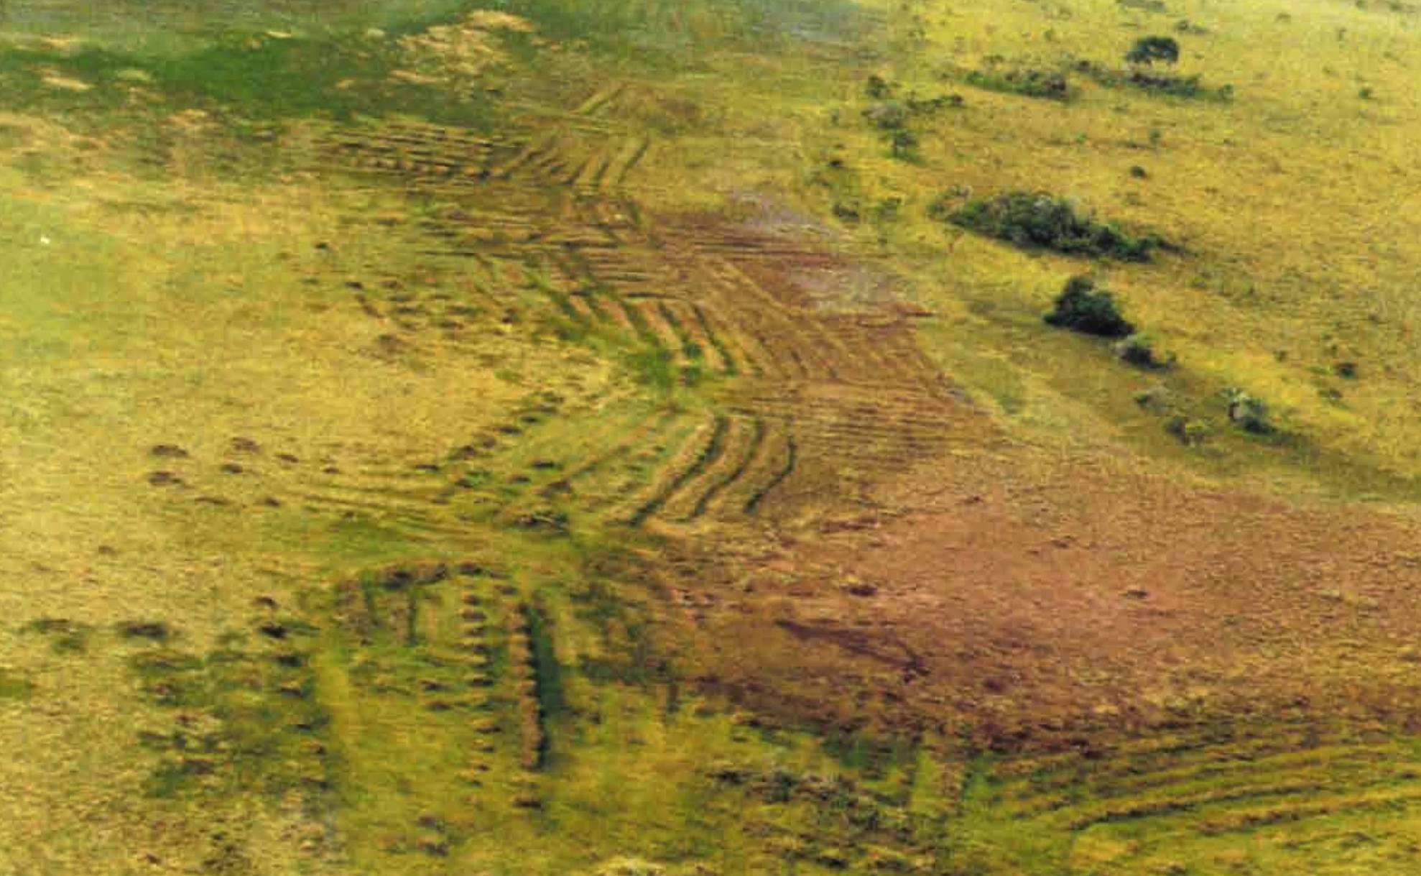
Le Néolithique en Amérique : une spécificité : la culture des champs surélevés
Buttes circulaires et billons longs à l’ouest de Kourou, organisés en fonction de l’hydrographie. Les buttes sont localisées près du bas-fond humide toute l’année. Les billons, qui se trouvent sur la partie haute et sont orientés perpendiculairement au sens de la pente, forment des retenues d’eau et demeurent humides lors des périodes les plus sèches.
Source : Stéphen Rostain et Jean Hurault « les champs surélevés amérindiens de la Guyane ». Conseil général de la Guyane (CNES) Orstom Editions (199)

Slide 20
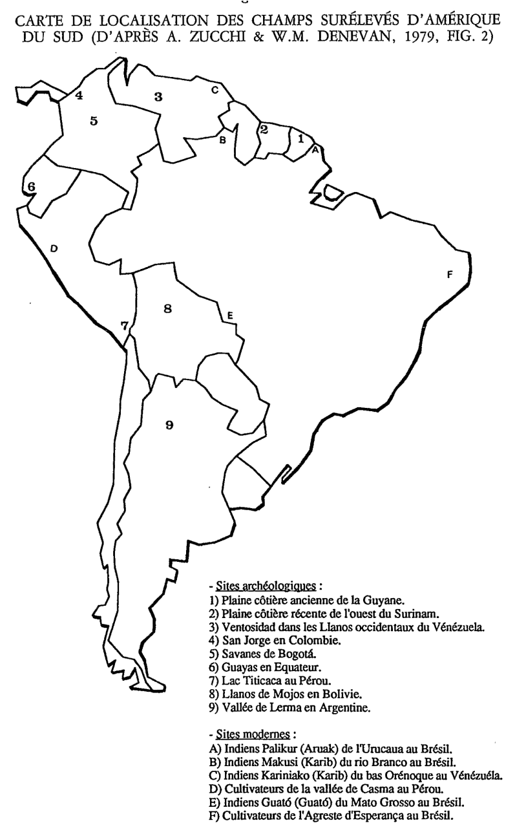
Le Néolithique en Amérique : une spécificité : la culture des champs surélevés
Source : Stéphen Rostain, « l’occupation amérindienne ancienne du littoral de Guyane » Tome 1, TDM n° 129 F6, Orstom Editions (1994)

Slide 21
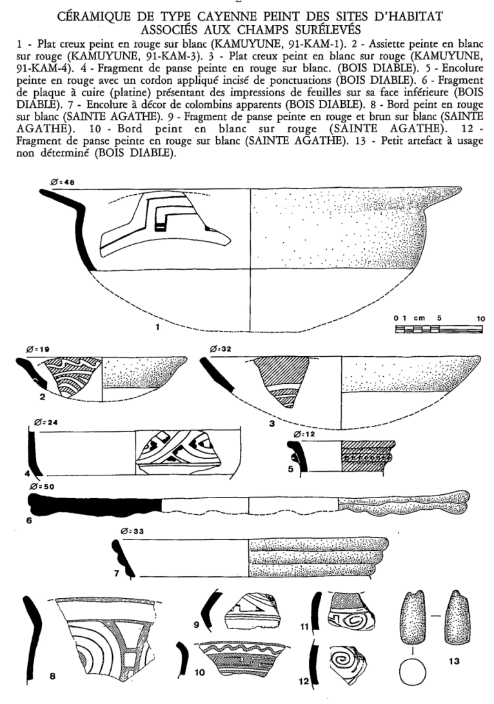
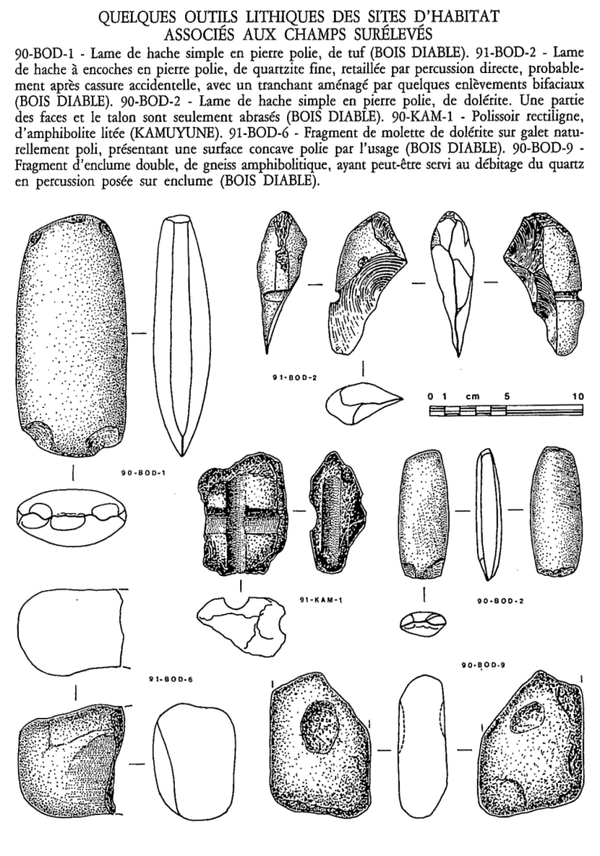
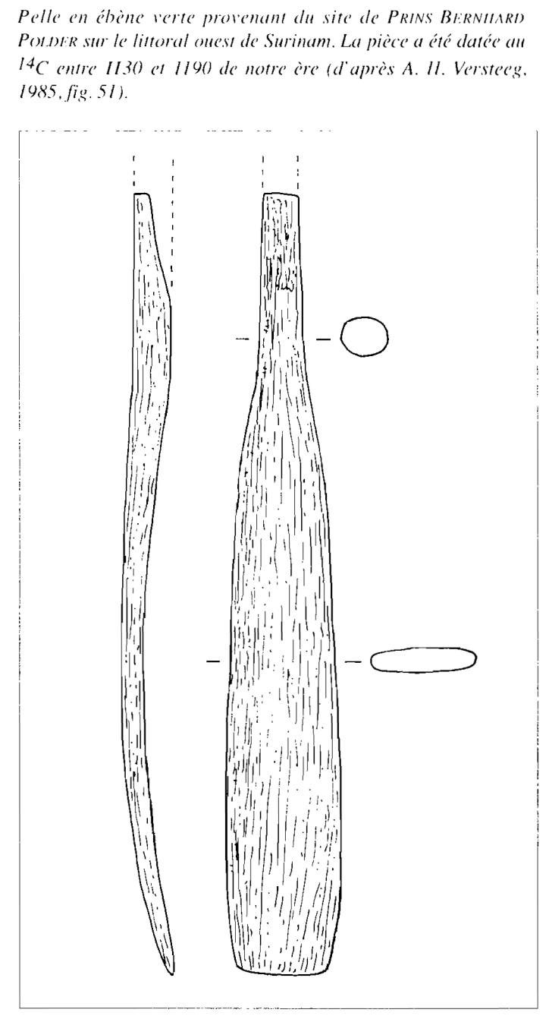
Le Néolithique en Amérique : une spécificité : la culture des champs surélevés
Source : Stéphen Rostain, « l’occupation amérindienne ancienne du littoral de Guyane » Tome 1, TDM n° 129 F6, Orstom Editions (1994)

